Slide 1



Slide 2


Slide 3

পাঠ পরিচিতি
পাঠ-21
পাঠ শিরোনাম-ছয় ঋতু
পাঠ্যাংশ-(পিরিয়ড-১) বাংলাদেশ------------পাকে।
শ্রেণি-২য়
বিষয়-বাংলা

Slide 4
শিখনফল
এই পিরিয়ড শেষে শিক্ষার্থীরা-
১.২.১যুক্তবর্ণযোগে গঠিত শব্দ শনাক্ত করতে পারবে।
৫.১.১ শব্দে ব্যবহৃত যুক্তবর্ণের ধ্বনি বলতে পারবে।
৯.২.২ বিরামচিহ্ন মেনে বিভিন্ন ধরনের বাক্য সম্বলিত অনুচ্ছেদ স্পষ্ট ও শুদ্ধ উচ্চারণে পড়তে পারবে।
১৩.১.৩ পাঠের যুক্তব্যঞ্জনবর্ণ ভেঙে লিখতে পারবে।

Slide 5

পূর্বজ্ঞান যাচাই
*বাংলাদেশে ঋতু কয়টি?
*কয় মাস নিয়ে এক ঋতু?
*তোমার প্রিয় ঋতু কোনটি?

Slide 6
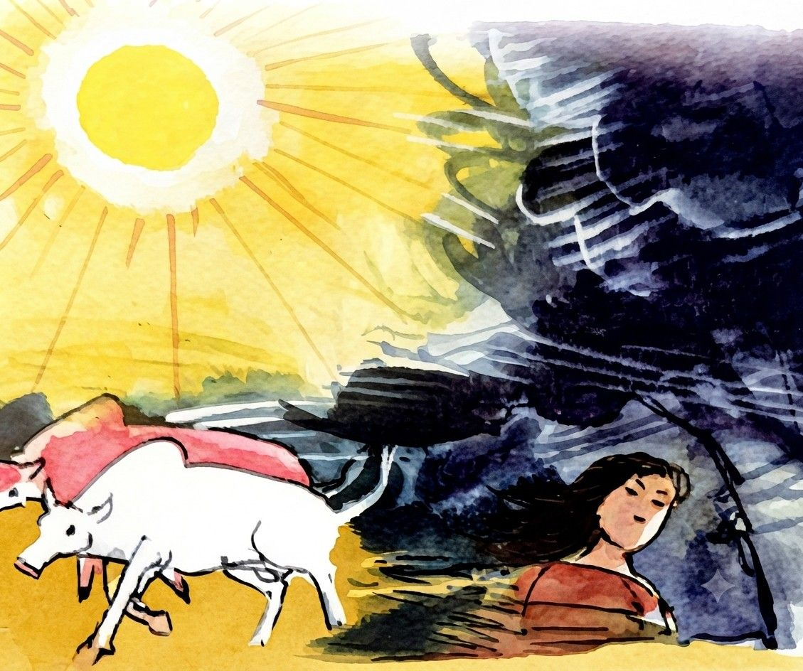
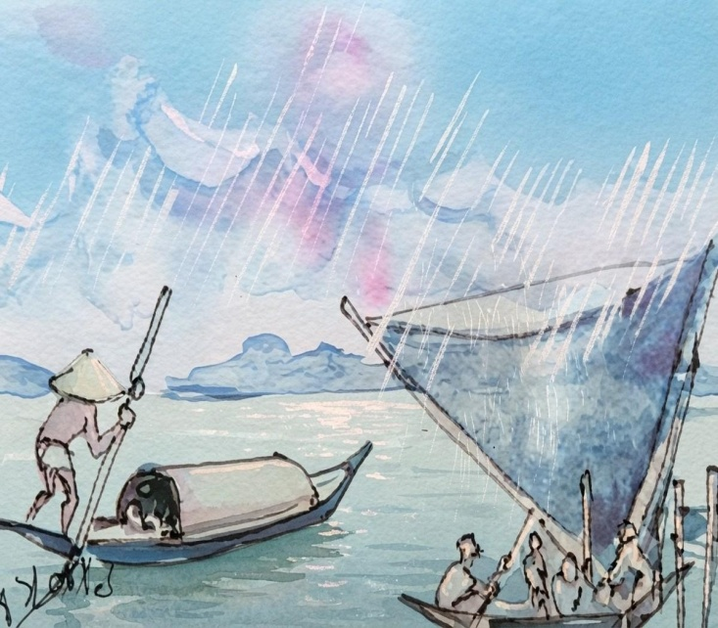
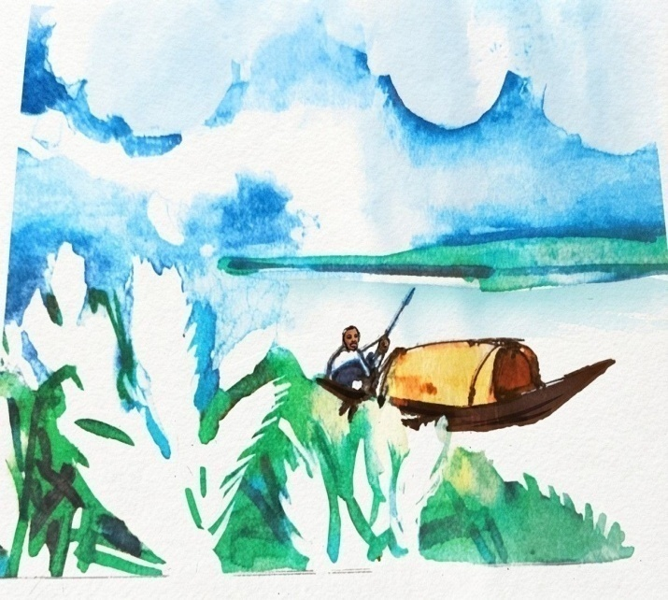
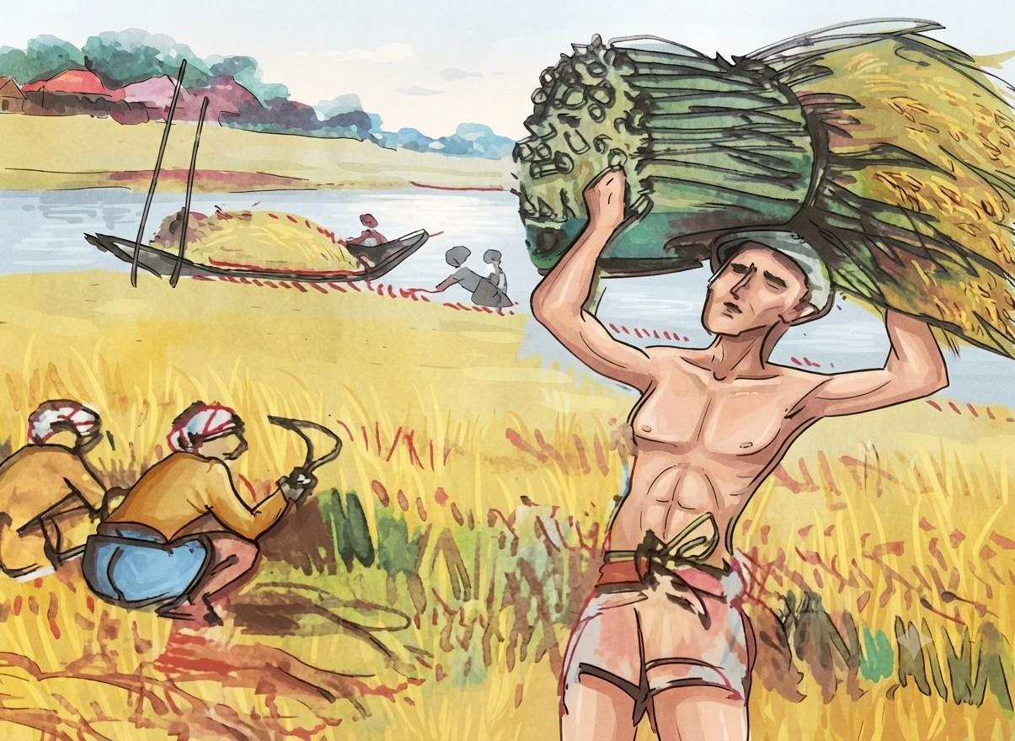
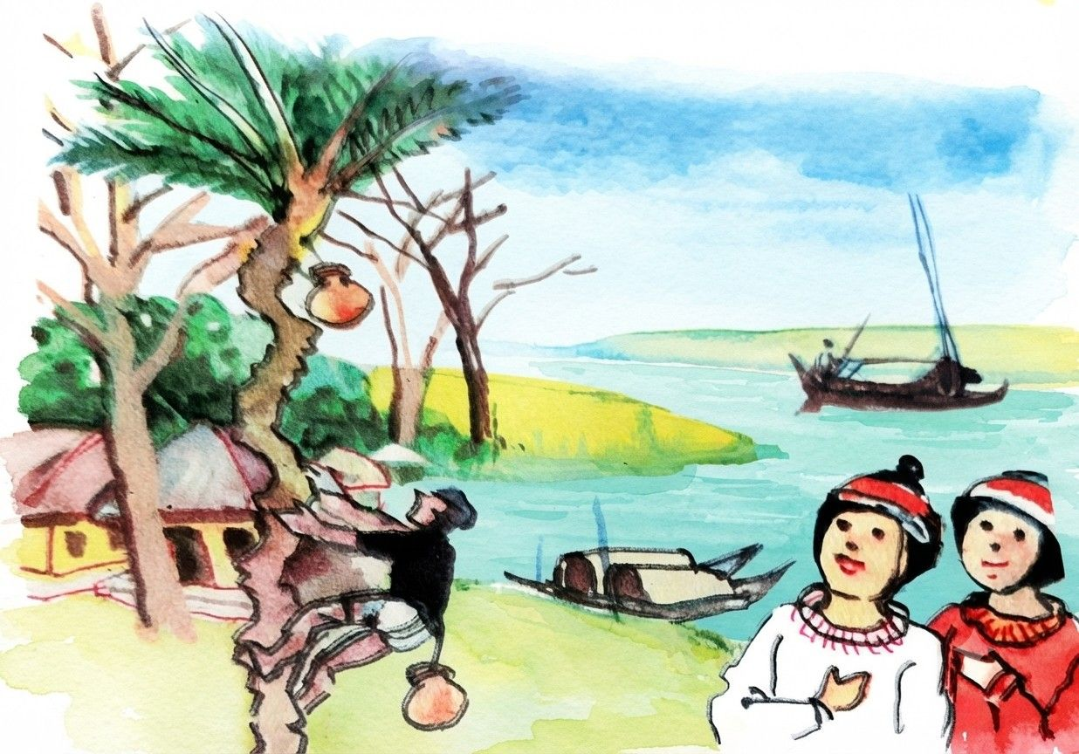
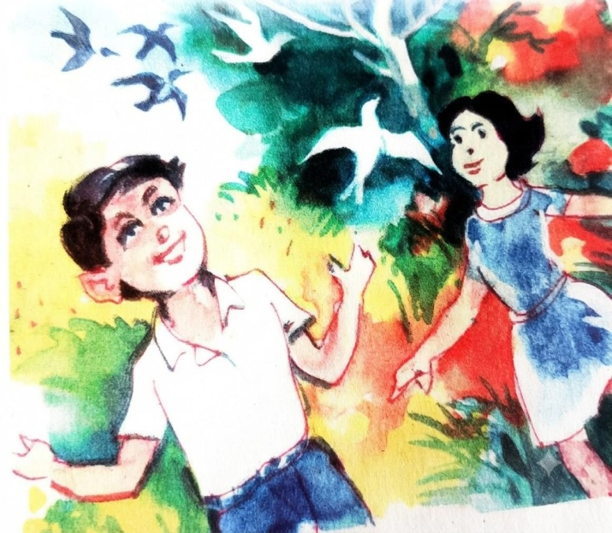
-ছবিতে কী কী দেখা যাচ্ছে?
-ছবিতে কে কী করছে?

Slide 7
আজকের পাঠের নাম কী হতে পারে বলে তোমরা মনে করো?

Slide 8






আজকের পাঠ
ছয় ঋতু

Slide 9

পাঠের বিষয়বস্তু
“ছয় ঋতু”পাঠে বাংলাদেশের ছয়টি ঋতু-গ্রীষ্ম,বর্ষা,শরৎ,হেমন্ত,শীত ও বসন্ত-এর বৈশিষ্ট্য,প্রাকৃতিক সৌন্দর্য এবং মানুষের জীবনযাত্রার ওপর তাদের প্রভাব তুলে ধরা হয়েছে।ঋতু পরিবর্তনের ফলে প্রকৃতির রূপ,আবহাওয়া,ফসল ও মানুষের কর্মকাণ্ডে যে পরিবর্তন আসে,তা সুন্দরভাবে বর্ণনা করা হয়েছে।

Slide 10
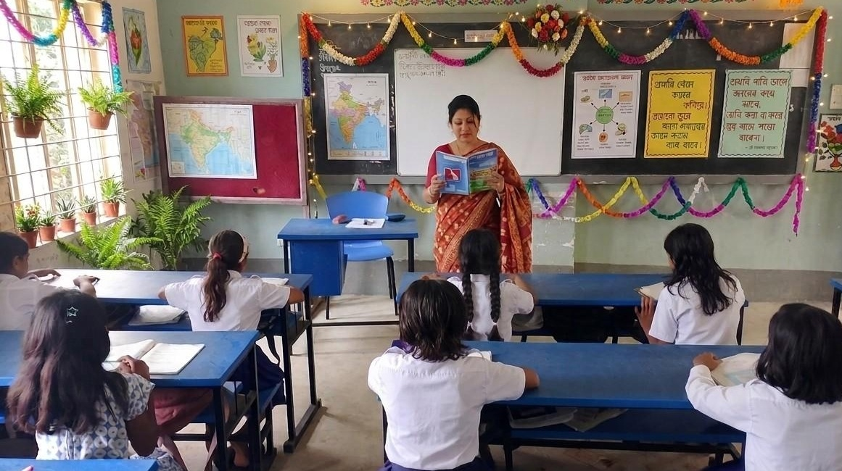
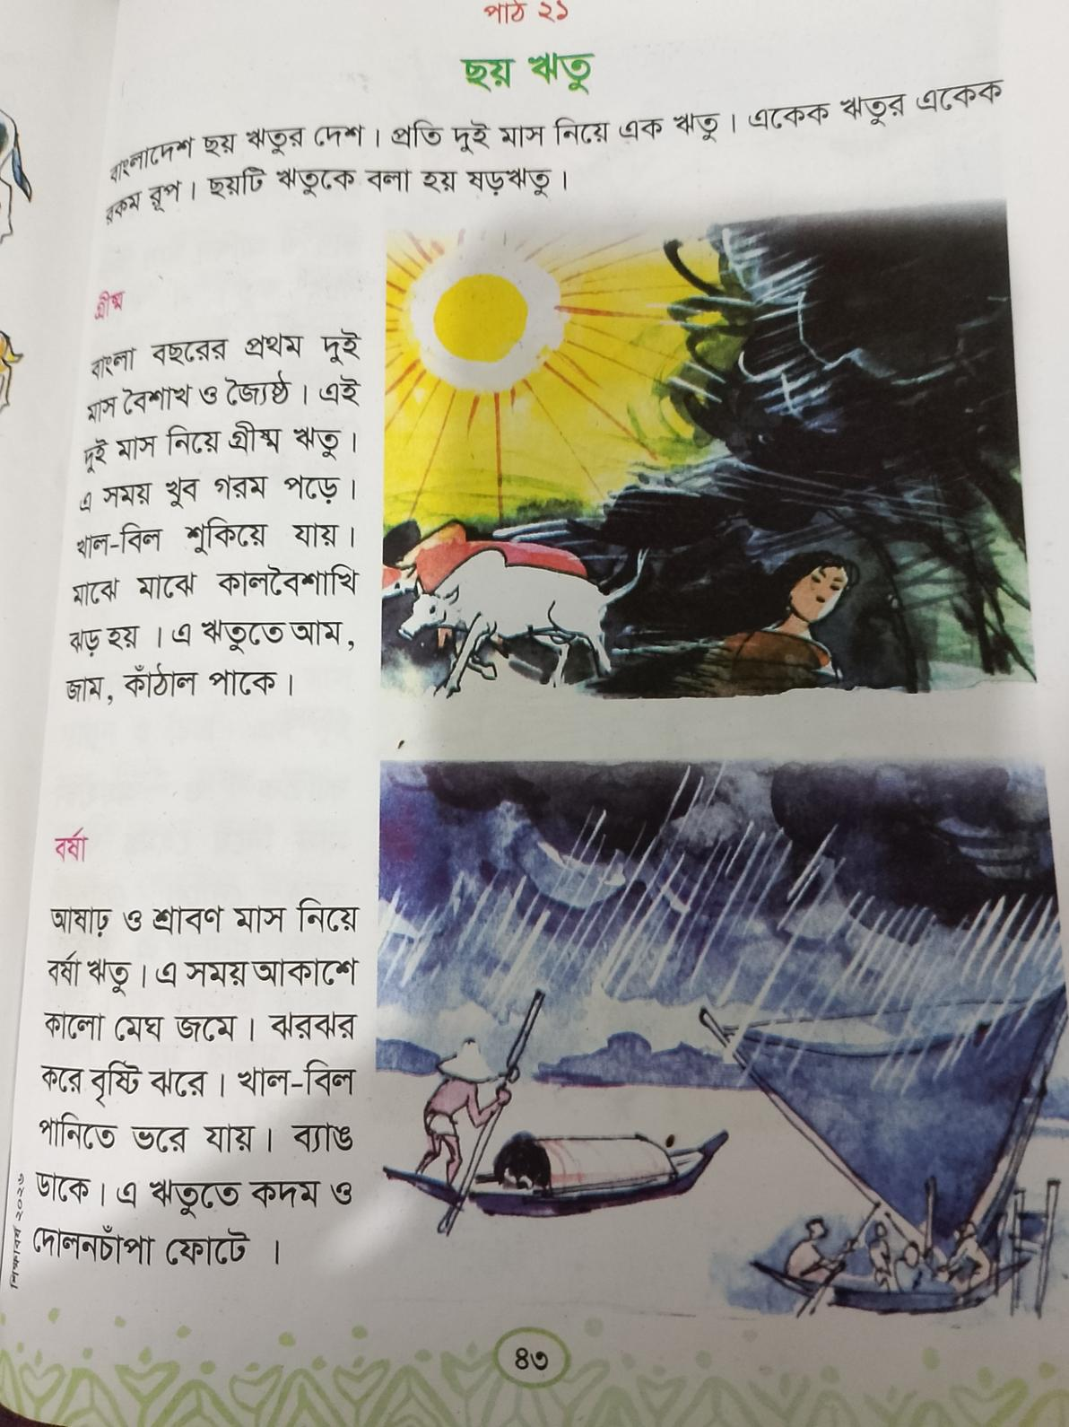
শিক্ষকের আদর্শ পাঠ

Slide 11
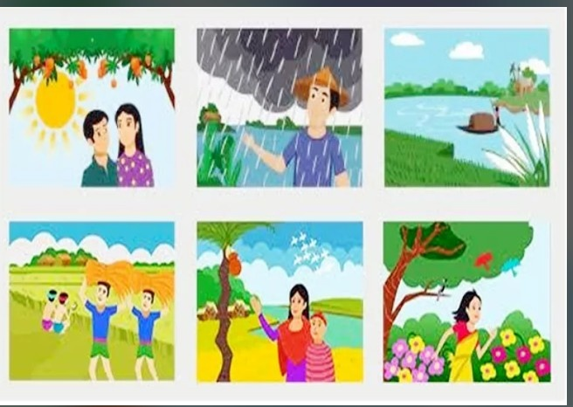
নতুন শব্দ খুঁজে বের করি ও অর্থ জেনে নেই
ষড়
ছয়

Slide 12
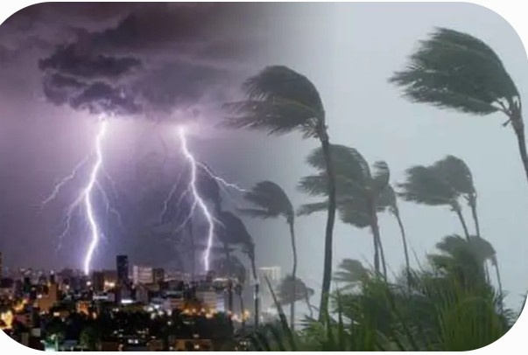
কালবৈশাখি
বৈশাখ মাসের ঝড়

Slide 13
যুক্তবর্ণ শিখি
গ্রীষ্ম
গ্র
গ র
ষ্ম
ষ ম
জ্যৈষ্ঠ
ষ্ঠ
ষ ঠ

Slide 14
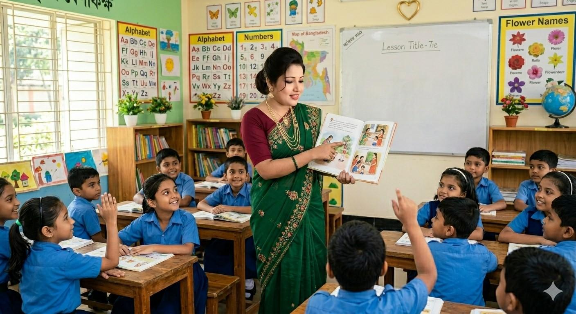
সমবেত পাঠ

Slide 15
বাংলাদেশ ছয় ঋতুর দেশ।প্রতি দুই মাস নিয়ে এক ঋতু।একেক ঋতুর একেক রকম রূপ।ছয়টি ঋতুকে বলা হয় ষড়ঋতু।

Slide 16
বাংলা বছরের প্রথম দুই মাস বৈশাখ ও জ্যৈষ্ঠ।এই
দুই মাস নিয়ে গ্রীষ্ম ঋতু।এ সময় খুব গরম পড়ে।
খাল-বিল শুকিয়ে যায়।মাঝে মাঝে কালবৈশাখি ঝড় হয়।এ ঋতুতে আম,জাম,কাঠাঁল পাকে।

Slide 17
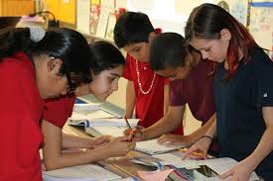
দলীয় কাজ
পাঠ্যাংশটুকু শুদ্ধ ও স্পষ্ট উচ্চারণে দলে পড়ো।
*যুক্তবর্ণ ভেঙে লেখ।
ষ্ম , গ্র, প্র, ষ্ঠষ্ম

Slide 18
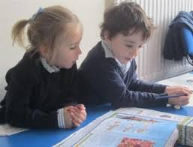

জোড়ায় কাজ
পাঠ্যাংশটুকু স্পষ্ট ও শুদ্ধ উচ্চারণে জোড়ায় পড়ো এবং ৪৬ পৃষ্ঠার ঋতুর ছবিগুলো থেকে গ্রীষ্মের ছবি কোনটি তা শনাক্ত করে,ছবির নিচে গ্রীষ্ম ঋতু লেখো।

Slide 19
মূল্যায়ন
পাঠ্যাংশটুকু স্পষ্ট ও শুদ্ধ উচ্চারণে একাকী পড়ো।
প্রশ্নগুলোর উত্তর দাও।
-কোন ঋতুতে কালবৈশাখি ঝড় হয়?
-বাংলা বছরের প্রথম দুই মাসের নাম কী?

Slide 20
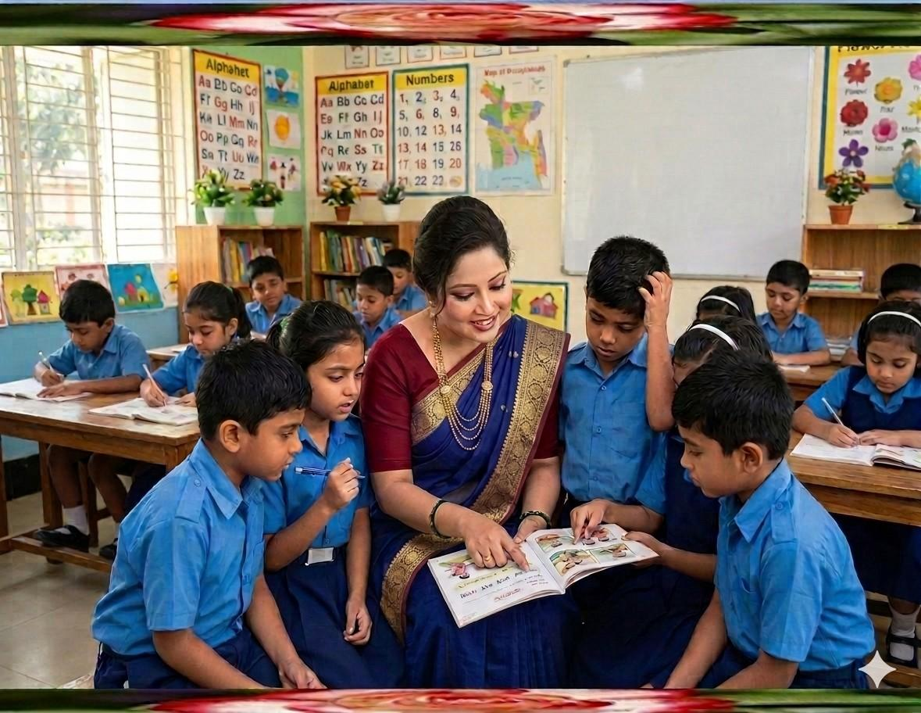
নিরাময়মূলক কার্যক্রম
যেসব শিক্ষার্থী পাঠ্যাংশটুকু স্পষ্ট ও শুদ্ধ উচ্চারণে পড়তে পারেনি তাদেরকে অতিরিক্ত অনুশীলনের মাধ্যমে সহায়তা প্রদান।

Slide 21
পাঠের সারসংক্ষেপ
আজকের পাঠ থেকে আমরা কি শিখলাম?
আজকের পাঠ থেকে আমরা বাংলাদেশের ছয় ঋতুর মধ্যে গ্রীষ্ম ঋতু সম্পর্কে জেনেছি।

Slide 22

বাড়ির কাজ
গ্রীষ্ম ঋতু সম্পর্কে তিনটি বাক্য লিখে আনবে।

Slide 23


